Slide 1
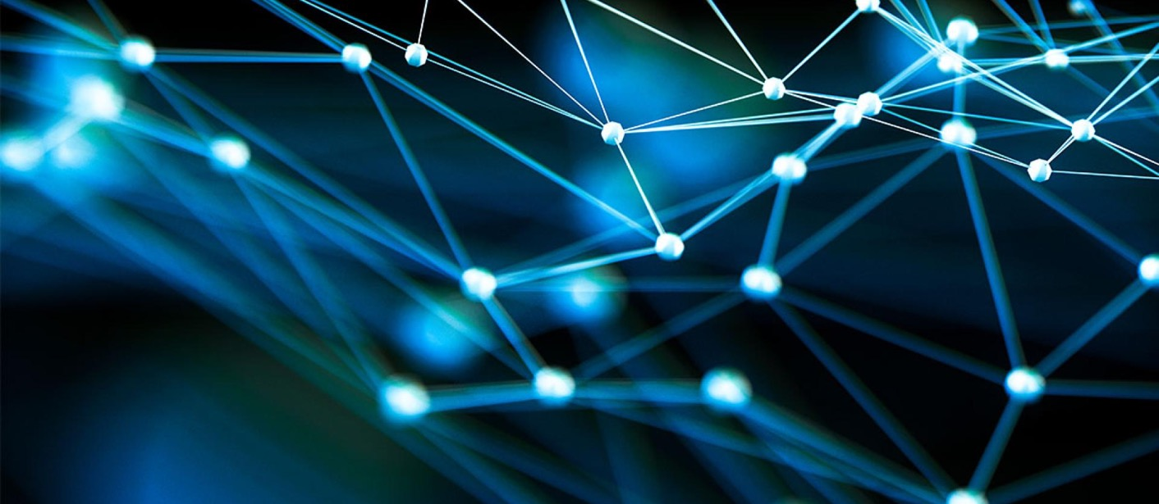
Programmiertechnik II
Ralf Herbrich, Christoph Lippert
Ungerichtete Graphen

Slide 2
Überblick
Begriffe
Repräsentationen
Tiefensuche
Zusammenhangskomponenten
Breitensuche
Kevin-Bacon Zahl

Slide 3
Überblick
Begriffe
Repräsentationen
Tiefensuche
Zusammenhangskomponenten
Breitensuche
Kevin-Bacon Zahl

Slide 4
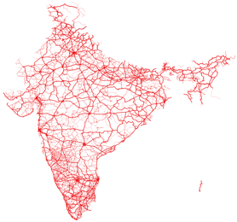
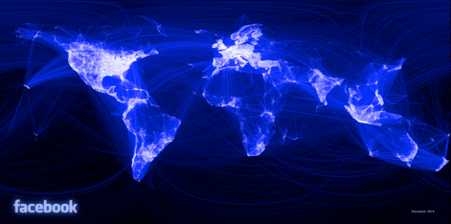
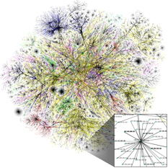
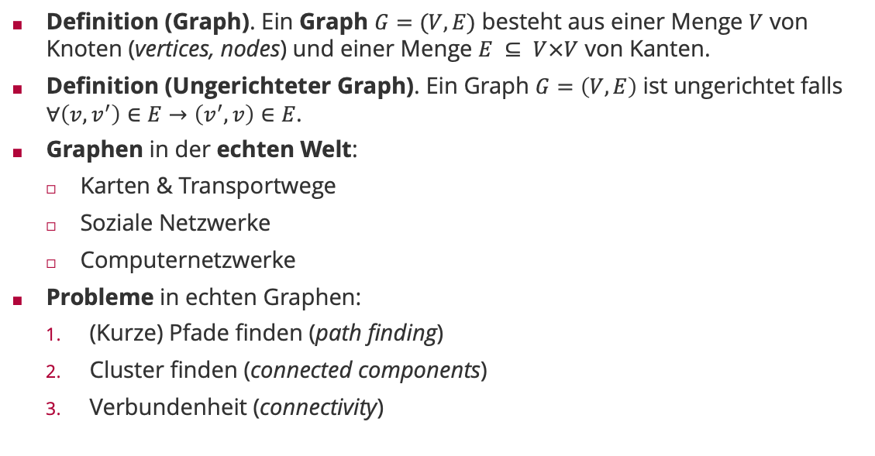
Ungerichtete Graphen
Definition (Graph). Ein Graph $G=(V, E)$ besteht aus einer Menge $V$ von Knoten (vertices, nodes) und einer Menge $E ⊆ V×V$ von Kanten.
Definition (Ungerichteter Graph). Ein Graph $G=\left(V,E\right)$ ist ungerichtet falls $∀\left(v,v^{′}\right)∈E→\left(v^{′},v\right)∈E$.
Graphen in der echten Welt:
Karten & Transportwege
Soziale Netzwerke
Computernetzwerke
Probleme in echten Graphen:
(Kurze) Pfade finden (path finding)
Cluster finden (connected components)
Verbundenheit (connectivity)

Slide 5
Graphen in der echten Welt (ctd)
Graphen sind ein perfekte Abstraktion für Interaktionen von physikalischen Entitäten und tauchen ständig im Alltag auf.
Graph | Knoten | Kanten
Kommunikation | Telephone, Computer | Optisches Kabel
Transport | Kreuzung | Straße
Soziales Netzwerk | Person | Freundschaft
Graph | Knoten | Kanten
Kommunikation | Telephone, Computer | Optisches Kabel
Transport | Kreuzung | Straße
Soziales Netzwerk | Person | Freundschaft
Neuronales Netzwerk | Neuron | Synapse
Graph | Knoten | Kanten
Kommunikation | Telephone, Computer | Optisches Kabel
Transport | Kreuzung | Straße
Soziales Netzwerk | Person | Freundschaft
Neuronales Netzwerk | Neuron | Synapse
Molekül | Atom | Verbindung
Graph | Knoten | Kanten
Kommunikation | Telephone, Computer | Optisches Kabel
Transport | Kreuzung | Straße
Soziales Netzwerk | Person | Freundschaft
Neuronales Netzwerk | Neuron | Synapse
Molekül | Atom | Verbindung
Schaltkreise | Prozessor, Register | Leitung
Graph | Knoten | Kanten
Kommunikation | Telephone, Computer | Optisches Kabel
Transport | Kreuzung | Straße
Soziales Netzwerk | Person | Freundschaft
Neuronales Netzwerk | Neuron | Synapse
Molekül | Atom | Verbindung
Schaltkreise | Prozessor, Register | Leitung
Finanzen | Aktie/Währung | Kauf/Verkauf
Graph | Knoten | Kanten
Kommunikation | Telephone, Computer | Optisches Kabel
Transport | Kreuzung | Straße
Soziales Netzwerk | Person | Freundschaft
Neuronales Netzwerk | Neuron | Synapse
Molekül | Atom | Verbindung
Schaltkreise | Prozessor, Register | Leitung
Finanzen | Aktie/Währung | Kauf/Verkauf
Brettspiel | Stellung | Legaler Zug

Slide 6
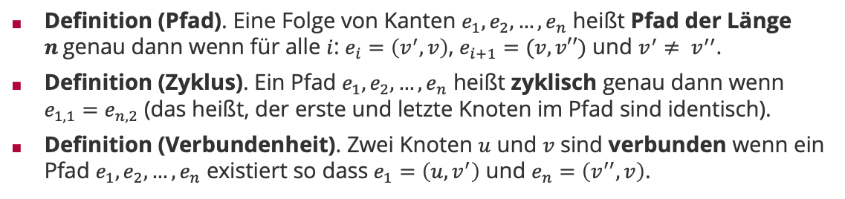
Terminologie
Definition (Pfad). Eine Folge von Kanten $e_{1}, e_{2},…, e_{n}$ heißt Pfad der Länge $n$genau dann wenn für alle $i$: $e_{i}=\left(v^{′},v\right)$, $e_{i+1}=(v,v′′)$ und $v^{′}≠ v^{′′}$.
Definition (Zyklus). Ein Pfad $e_{1}, e_{2},…, e_{n}$ heißt zyklisch genau dann wenn $e_{1,1}=e_{n,2}$ (das heißt, der erste und letzte Knoten im Pfad sind identisch).
Definition (Verbundenheit). Zwei Knoten $u$ und $v$ sind verbunden wenn ein Pfad $e_{1}, e_{2},…, e_{n}$ existiert so dass $e_{1}=\left(u,v^{′}\right)$ und $e_{n}=\left(v^{′′},v\right)$.
Kante
Knoten
Zyklus der Länge 5
Pfad der Länge 4
Verbundene/zusammenhängende Komponenten

Slide 7
Überblick
Begriffe
Repräsentationen
Tiefensuche
Zusammenhangskomponenten
Breitensuche
Kevin-Bacon Zahl

Slide 8
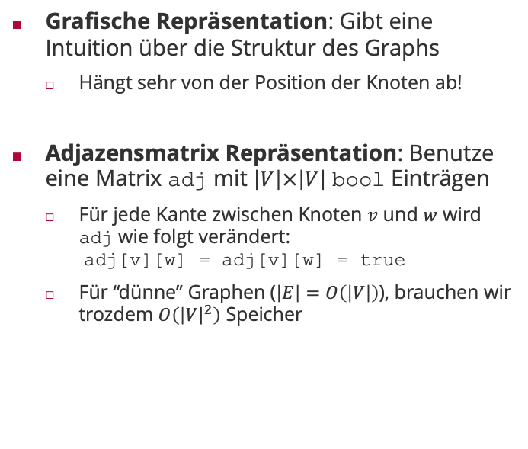
Mögliche Repräsentationen
Grafische Repräsentation: Gibt eine Intuition über die Struktur des Graphs
Hängt sehr von der Position der Knoten ab!
Adjazensmatrix Repräsentation: Benutze eine Matrix adj mit $\left|V\right|×\left|V\right|$ bool Einträgen
Für jede Kante zwischen Knoten $v$ und $w$ wird adj wie folgt verändert: adj[v][w] = adj[v][w] = true
Für “dünne” Graphen ($\left|E\right|=O\left(\left|V\right|\right)$), brauchen wir trozdem $O\left({\left|V\right|}^{2}\right)$ Speicher
3
0
6
7
8
7
4
5
1
2
11
3
9
10
9
10
4
8
1
12
5
11
12
2
0
6
 | 0 | 1 | 2 | 3 | 4 | 5 | 6 | 7 | 8 | 9 | 10 | 11 | 12
0 | 0 | 1 | 1 | 0 | 0 | 1 | 1 | 0 | 0 | 0 | 0 | 0 | 0
1 | 1 | 0 | 0 | 0 | 0 | 0 | 0 | 0 | 0 | 0 | 0 | 0 | 0
2 | 1 | 0 | 0 | 0 | 0 | 0 | 0 | 0 | 0 | 0 | 0 | 0 | 0
3 | 0 | 0 | 0 | 0 | 1 | 1 | 0 | 0 | 0 | 0 | 0 | 0 | 0
4 | 0 | 0 | 0 | 1 | 0 | 1 | 1 | 0 | 0 | 0 | 0 | 0 | 0
5 | 1 | 0 | 0 | 1 | 1 | 0 | 0 | 0 | 0 | 0 | 0 | 0 | 0
6 | 1 | 0 | 0 | 0 | 1 | 0 | 0 | 0 | 0 | 0 | 0 | 0 | 0
7 | 0 | 0 | 0 | 0 | 0 | 0 | 0 | 0 | 1 | 0 | 0 | 0 | 0
8 | 0 | 0 | 0 | 0 | 0 | 0 | 0 | 1 | 0 | 0 | 0 | 0 | 0
9 | 0 | 0 | 0 | 0 | 0 | 0 | 0 | 0 | 0 | 0 | 1 | 1 | 1
10 | 0 | 0 | 0 | 0 | 0 | 0 | 0 | 0 | 0 | 1 | 0 | 0 | 0
11 | 0 | 0 | 0 | 0 | 0 | 0 | 0 | 0 | 0 | 1 | 0 | 0 | 1
12 | 0 | 0 | 0 | 0 | 0 | 0 | 0 | 0 | 0 | 1 | 0 | 1 | 0
Zwei Einträge pro Kante

Slide 9
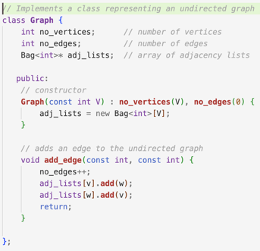
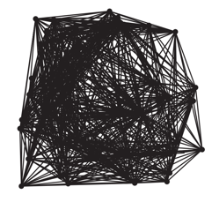
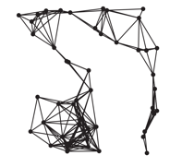
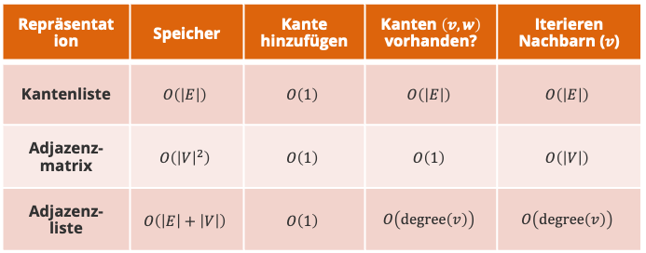
Adjazenzlistenrepräsentation
6
2
1
5
Idee: Für jeden Knoten wird eine verlinkte Liste der Knoten gespeichert, zu denen der Knoten verbunden ist
In der Praxis benutzt, weil
Algorithmen oft über die Nachbarknoten iterieren
Echte Graphen “dünn” (sparse) sind
0
0
adj[]
0
6
7
8
0
2
1
5
4
1
2
5
6
3
9
10
3
3
4
3
4
0
4
5
5
11
12
6
0
4
7
8
Zwei Einträge pro Kante
8
7
9
10
11
10
12
Repräsentation | Speicher | Kante hinzufügen | Kanten $\left(v,w\right)$ vorhanden? | Iterieren Nachbarn ($v$)
Kantenliste | $$O\left(\left|E\right|\right)$$ | $$O\left(1\right)$$ | $$O\left(\left|E\right|\right)$$ | $$O\left(\left|E\right|\right)$$
Adjazenz-matrix | $$O\left({\left|V\right|}^{2}\right)$$ | $$O\left(1\right)$$ | $$O\left(1\right)$$ | $$O\left(\left|V\right|\right)$$
Adjazenz-liste | $$O\left(\left|E\right|+\left|V\right|\right)$$ | $$O\left(1\right)$$ | $$O\left(degree\left(v\right)\right)$$ | $$O\left(degree\left(v\right)\right)$$
11
9
12
9
12
11
9
graph.h

Slide 10
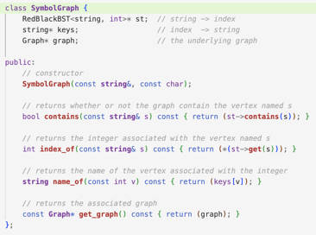
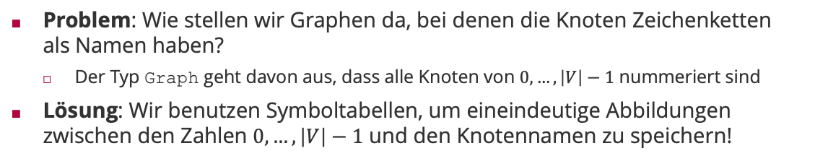
Graphen mit Knotennamen
Problem: Wie stellen wir Graphen da, bei denen die Knoten Zeichenketten als Namen haben?
Der Typ Graph geht davon aus, dass alle Knoten von $0,…,\left|V\right|−1$ nummeriert sind
Lösung: Wir benutzen Symboltabellen, um eineindeutige Abbildungen zwischen den Zahlen $0,…,\left|V\right|−1$ und den Knotennamen zu speichern!
symbol_graph.h
Graph *graph
string *keys
RedBlackBST<string,int>* st
A
0
A
A
0
G
0
6
1
B
B
1
B
C
1
2
2
C
C
2
D
3
D
D
3
E
3
4
E
E
4
4
F
5
5
F
F
5
6
G
G
6

Slide 11
Überblick
Begriffe
Repräsentationen
Tiefensuche
Zusammenhangskomponenten
Breitensuche
Kevin-Bacon Zahl

Slide 12
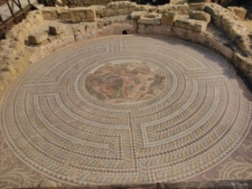
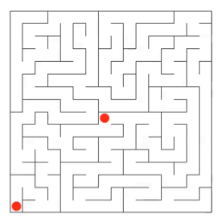
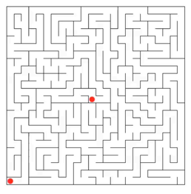
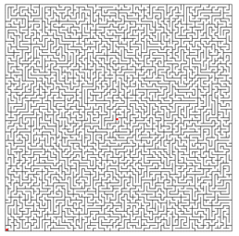






Aufwärmbeispiel
Problem: Weg in einem Labyrinth finden
Theseus’s Algorithmus
Beginne an Startpunkt im Labyrinth und gehe den rechtesten Weg mit einem Pfaden auf dem Boden
Markiere jede Verzweigung
Wenn man an einer Verzweigung ankommt, die schon markiert ist, geh den Faden zurück bis zur letzten Verzweigung, die noch einen Weg hat, der nicht besucht wurde
Leicht
Mittel
Schwer
Tempel des Theseus (Paphos, Zypern)

Slide 13
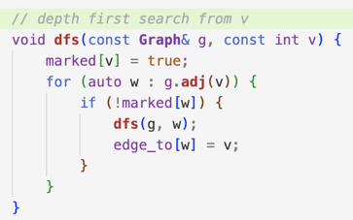
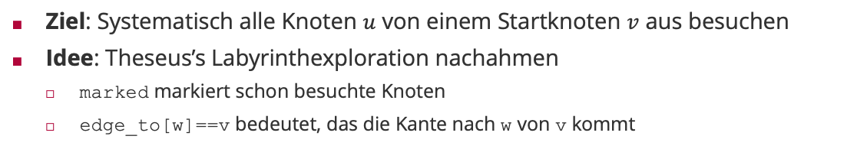
Tiefensuche
Ziel: Systematisch alle Knoten $u$ von einem Startknoten $v$ aus besuchen
Idee: Theseus’s Labyrinthexploration nachahmen
marked markiert schon besuchte Knoten
edge_to[w]==v bedeutet, das die Kante nach w von v kommt
v
marked
edge_to
0
6
7
8
0
T
-
2
1
T
0
1
2
T
0
9
10
3
T
5
dfs.h
3
4
T
6
4
5
T
4
5
11
12
6
T
0
7
F
-
8
F
-
9
F
-
10
F
-
11
F
-
12
F
-

Slide 14

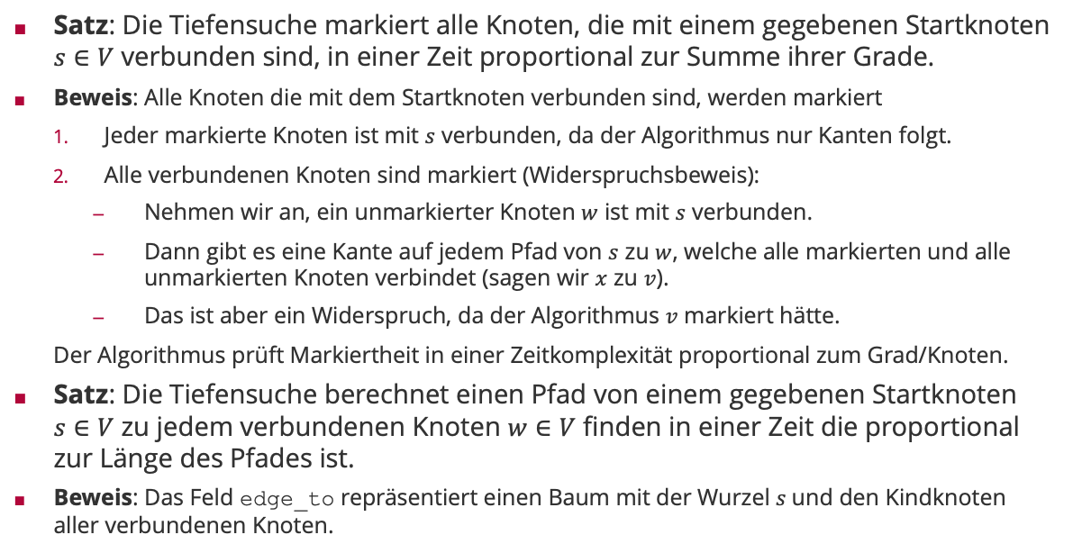



Eigenschaften der Tiefensuche
Menger der markierten Knoten
Satz: Die Tiefensuche markiert alle Knoten, die mit einem gegebenen Startknoten $s∈V$ verbunden sind, in einer Zeit proportional zur Summe ihrer Grade.
Beweis: Alle Knoten die mit dem Startknoten verbunden sind, werden markiert
Jeder markierte Knoten ist mit $s$ verbunden, da der Algorithmus nur Kanten folgt.
Alle verbundenen Knoten sind markiert (Widerspruchsbeweis):
Nehmen wir an, ein unmarkierter Knoten $w$ ist mit $s$ verbunden.
Dann gibt es eine Kante auf jedem Pfad von $s$ zu $w$, welche alle markierten und alle unmarkierten Knoten verbindet (sagen wir $x$ zu $v$).
Das ist aber ein Widerspruch, da der Algorithmus $v$ markiert hätte.
Der Algorithmus prüft Markiertheit in einer Zeitkomplexität proportional zum Grad/Knoten.
Satz: Die Tiefensuche berechnet einen Pfad von einem gegebenen Startknoten $s∈V$ zu jedem verbundenen Knoten $w∈V$ finden in einer Zeit die proportional zur Länge des Pfades ist.
Beweis: Das Feld edge_to repräsentiert einen Baum mit der Wurzel $s$und den Kindknoten aller verbundenen Knoten.
$$s$$
$$x$$
So eine Kante kann es nicht geben!
$$v$$
$$w$$
Menger der unmarkierten Knoten

Slide 15
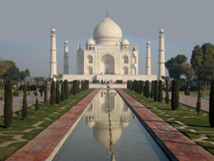
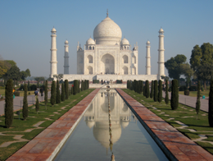
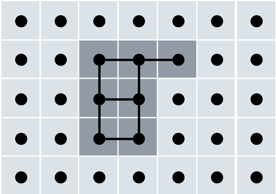
Anwendung der Tiefensuche
Problem: Zusammenhängende Flächen auf digitalen Fotos füllen
Lösung: (Impliziter) Aufbau eine Rastergraphen
Knoten: Pixel
Kante: Zwischen zwei benachbarten Pixel die eine ähnliche Intensität haben
Fläche: Die zusammenhängende Komponente des Rastergraphen.

Slide 16
Überblick
Begriffe
Repräsentationen
Tiefensuche
Zusammenhangskomponenten
Breitensuche
Kevin-Bacon Zahl

Slide 17
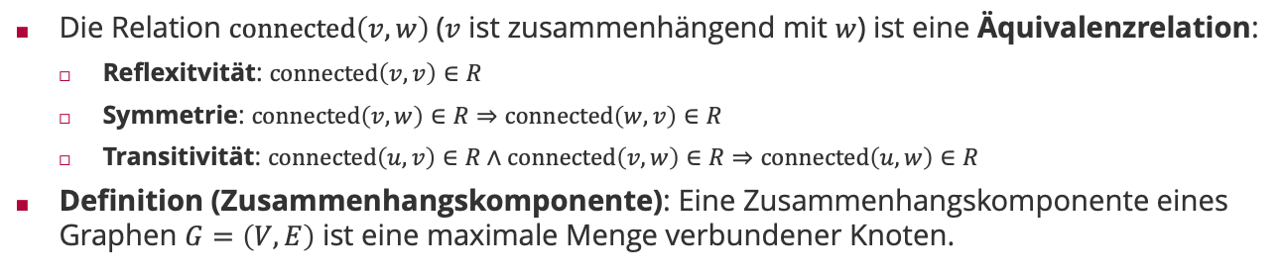
Zusammenhangskomponente
Die Relation $connected\left(v,w\right)$($v$ ist zusammenhängend mit $w$) ist eine Äquivalenzrelation:
Reflexitvität: $connected\left(v,v\right)∈R$
Symmetrie: $connected\left(v,w\right)∈R⇒connected\left(w,v\right)∈R$
Transitivität: $connected\left(u,v\right)∈R∧connected\left(v,w\right)∈R⇒connected\left(u,w\right)∈R$
Definition (Zusammenhangskomponente): Eine Zusammenhangskomponente eines Graphen $G=\left(V,E\right)$ ist eine maximale Menge verbundener Knoten.
v
cc_id
0
6
7
8
0
0
1
0
1
2
2
0
9
10
3
0
3
4
0
4
5
0
5
11
12
6
0
7
1
8
1
9
2
10
2
11
2
12
2

Slide 18
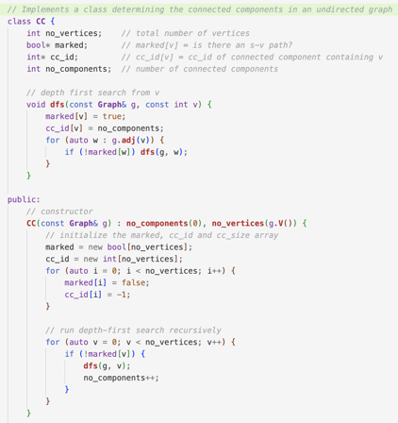
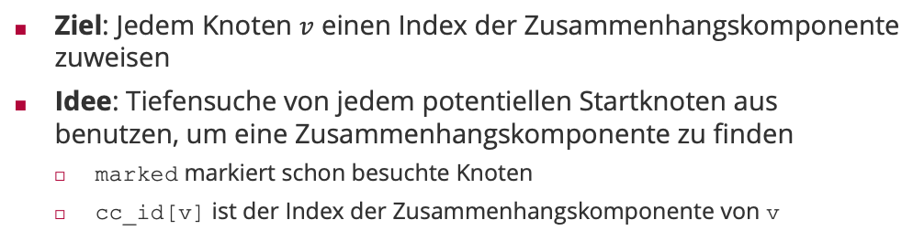
Zusammenhangskomponenten und Tiefensuche
Ziel: Jedem Knoten $v$ einen Index der Zusammenhangskomponente zuweisen
Idee: Tiefensuche von jedem potentiellen Startknoten aus benutzen, um eine Zusammenhangskomponente zu finden
marked markiert schon besuchte Knoten
cc_id[v] ist der Index der Zusammenhangskomponente von v
v
marked
cc_id
0
6
7
8
0
T
0
2
1
T
0
1
2
T
0
9
10
3
T
0
3
4
T
0
4
5
T
0
5
11
12
6
T
0
cc.h
7
T
1
8
T
1
9
T
2
10
T
2
11
T
2
12
T
2

Slide 19
Überblick
Begriffe
Repräsentationen
Tiefensuche
Zusammenhangskomponenten
Breitensuche
Kevin-Bacon Zahl

Slide 20



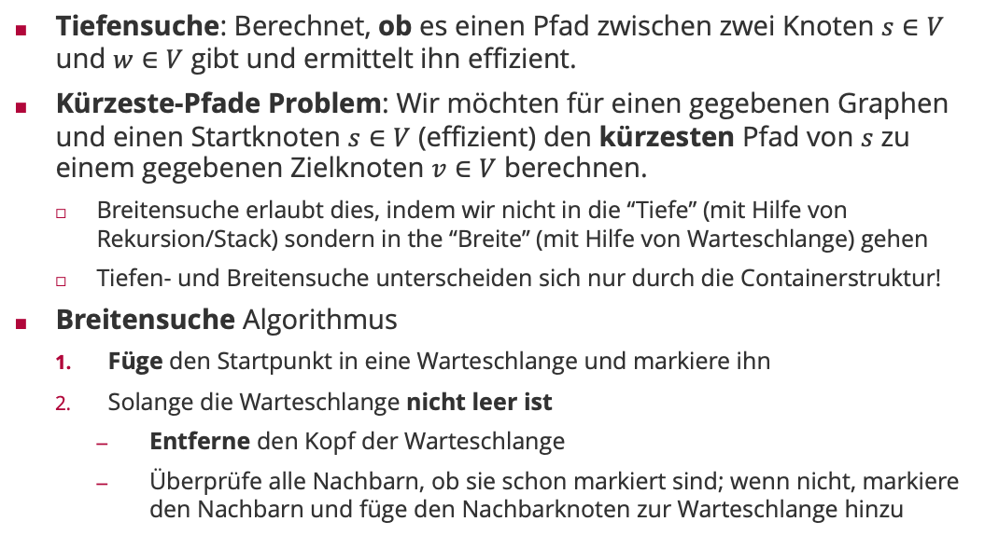
Motivation: Breitensuche
Tiefensuche: Berechnet, ob es einen Pfad zwischen zwei Knoten $s∈V$ und $w∈V$ gibt und ermittelt ihn effizient.
Kürzeste-Pfade Problem: Wir möchten für einen gegebenen Graphen und einen Startknoten $s∈V$ (effizient) den kürzesten Pfad von $s$ zu einem gegebenen Zielknoten $v∈V$ berechnen.
Breitensuche erlaubt dies, indem wir nicht in die “Tiefe” (mit Hilfe von Rekursion/Stack) sondern in the “Breite” (mit Hilfe von Warteschlange) gehen
Tiefen- und Breitensuche unterscheiden sich nur durch die Containerstruktur!
Breitensuche Algorithmus
Füge den Startpunkt in eine Warteschlange und markiere ihn
Solange die Warteschlange nicht leer ist
Entferne den Kopf der Warteschlange
Überprüfe alle Nachbarn, ob sie schon markiert sind; wenn nicht, markiere den Nachbarn und füge den Nachbarknoten zur Warteschlange hinzu

Slide 21
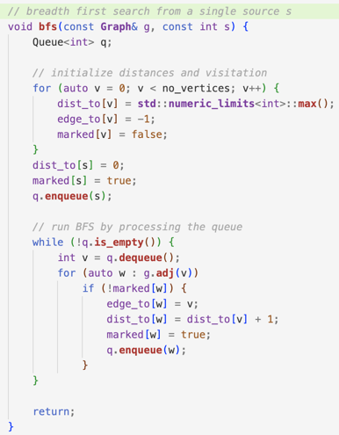
Breitensuche
Ziel: Kürzeste Pfade von einem gegebenen Startknoten berechnen
Idee: Alle Pfade der gleichen Länge hintereinander in einer Warteschlange
marked markiert schon besuchte Knoten
edge_to[w]==v bedeutet, das die Kante nach w von v kommt
dist_to speichert, wie lang der kürzeste Pfad zum Startknoten ist
v
marked
edge_to
dist_to
0
2
0
T
-
0
1
1
T
0
1
2
T
0
1
3
3
T
2
2
4
T
2
2
5
4
5
T
0
1
bfs.h

Slide 22
Überblick
Begriffe
Repräsentationen
Tiefensuche
Zusammenhangskomponenten
Breitensuche
Kevin-Bacon Zahl

Slide 23
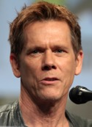
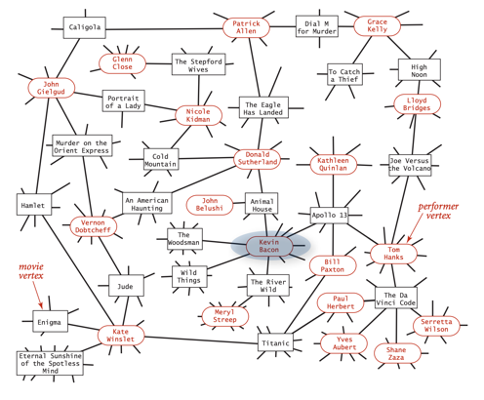
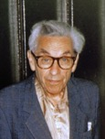
Kevin-Bacon Zahl
Betrachtet einen bipartiten Graph mit der Kante “Darsteller in”
Knotentyp 1: Schauspieler (1.932.935)
Knotentyp 2: Film (702.026) & TV Shows (82.353)
Kevin-Bacon Zahl: Wie viele Filme sind auf dem kürzesten Pfad zwischen einem Schauspieler und Kevin Bacon
https://oracleofbacon.org/how.php
Grundprinzip: Gemeinsame Aktivitäten verbinden die Menschheit sehr schnell (six degrees of separation)
Wissenschaft: Erdős Zahl
Breitensuche erlaubt es, sehr schnell die kürzeste Distanz in sozialen Graphen zu berechnen
Kevin Bacon (1958 – )
Paul Erdős (1913 – 1996)
degree_of_separation.cpp

Slide 24
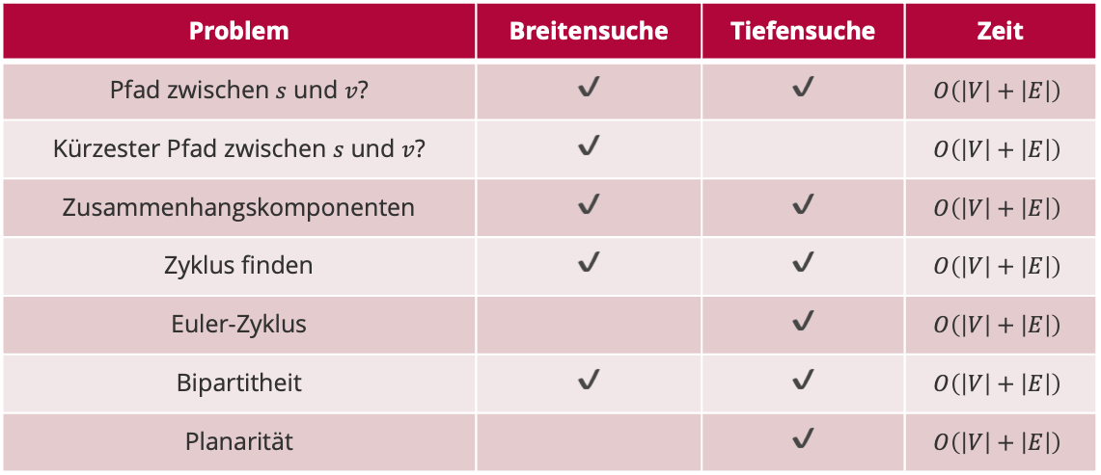
Zusammenfassung
Breiten- und Tiefensuche erlauben effiziente Lösungen für viele (aber nicht alle!) Graphprobleme
Problem | Breitensuche | Tiefensuche | Zeit
Pfad zwischen $s$ und $v$? | ✔ | ✔ | $$O\left(\left|V\right|+\left|E\right|\right)$$
Kürzester Pfad zwischen $s$ und $v$? | ✔ |  | $$O\left(\left|V\right|+\left|E\right|\right)$$
Zusammenhangskomponenten | ✔ | ✔ | $$O\left(\left|V\right|+\left|E\right|\right)$$
Zyklus finden | ✔ | ✔ | $$O\left(\left|V\right|+\left|E\right|\right)$$
Euler-Zyklus |  | ✔ | $$O\left(\left|V\right|+\left|E\right|\right)$$
Bipartitheit | ✔ | ✔ | $$O\left(\left|V\right|+\left|E\right|\right)$$
Planarität |  | ✔ | $$O\left(\left|V\right|+\left|E\right|\right)$$

Slide 25
Viel Spaß bis zur nächsten Vorlesung!

